Slide 1
Музыкально-физкультурный зал

Slide 2
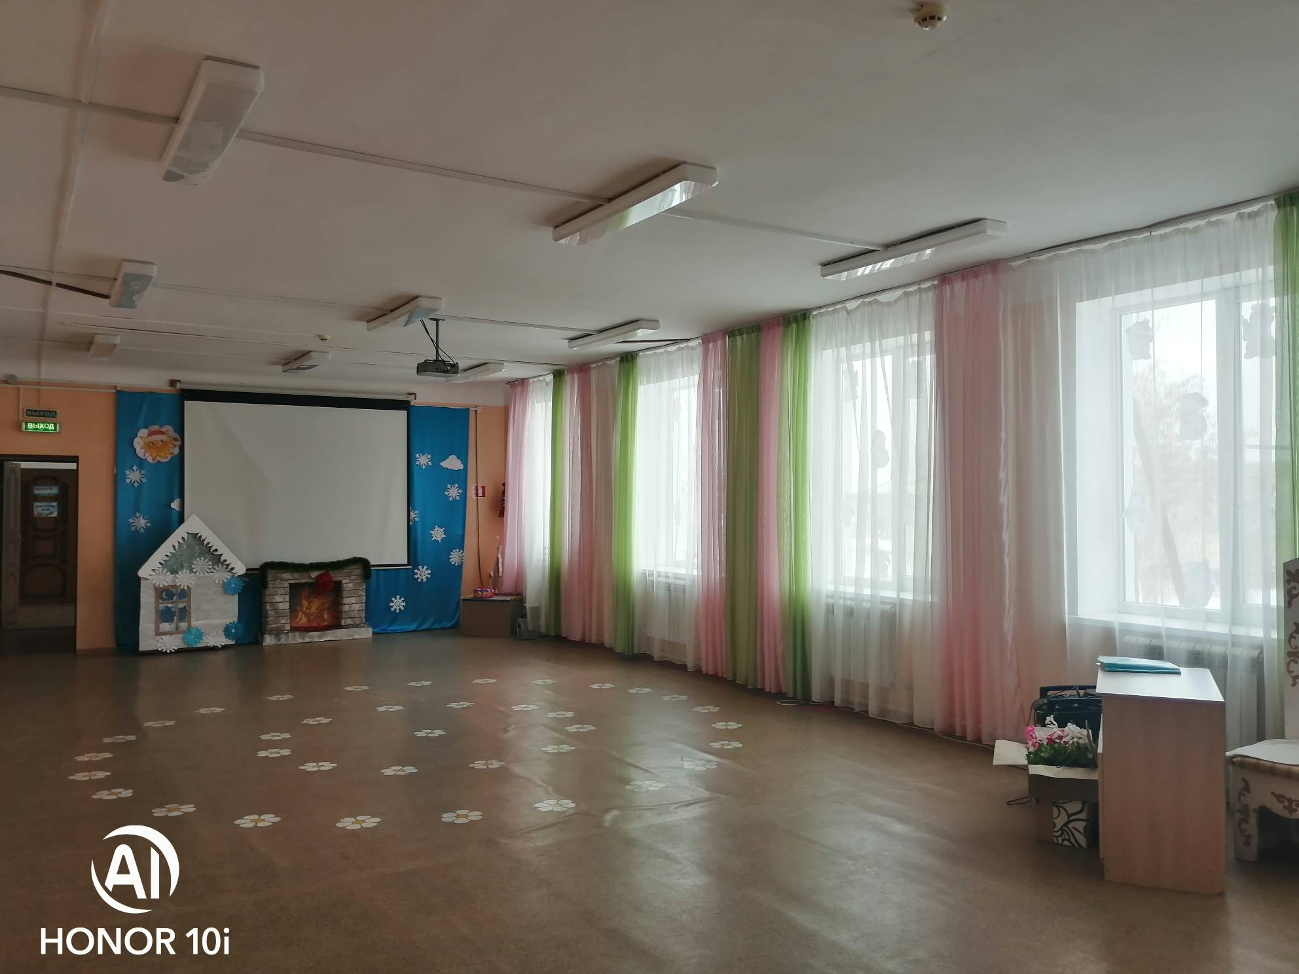
Активная зона

Slide 3
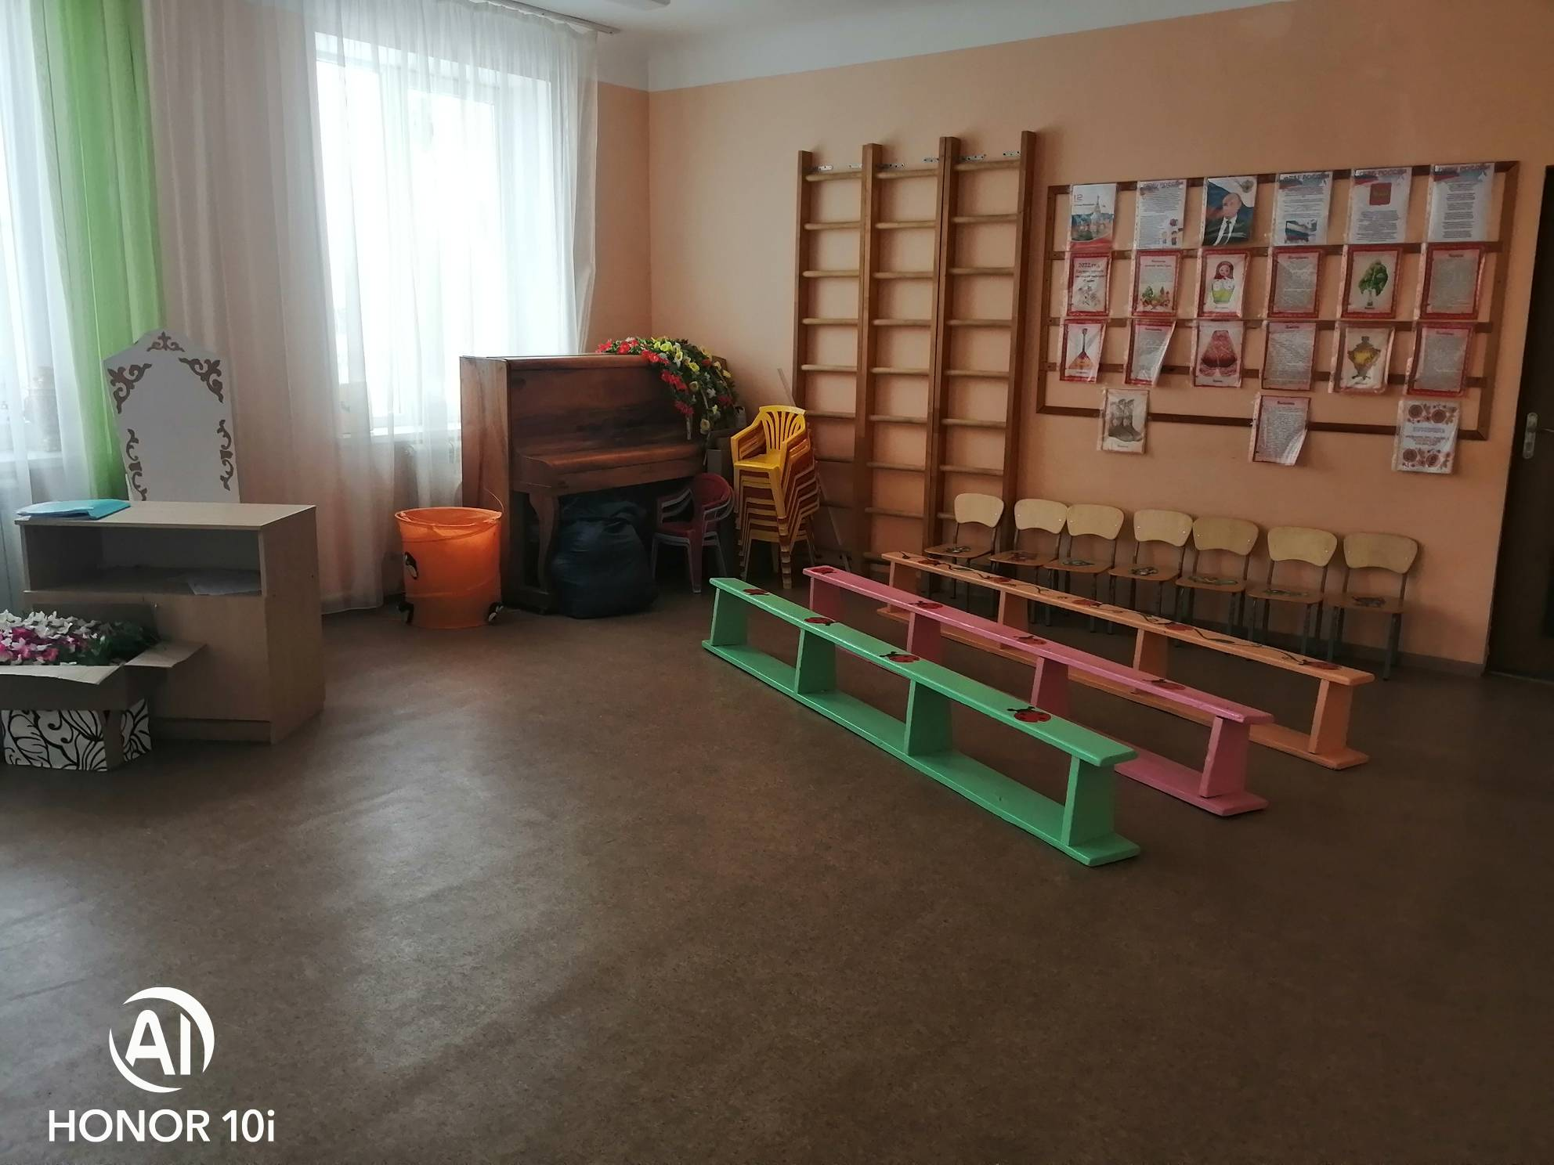
Рабочая, спокойная зона

Slide 4
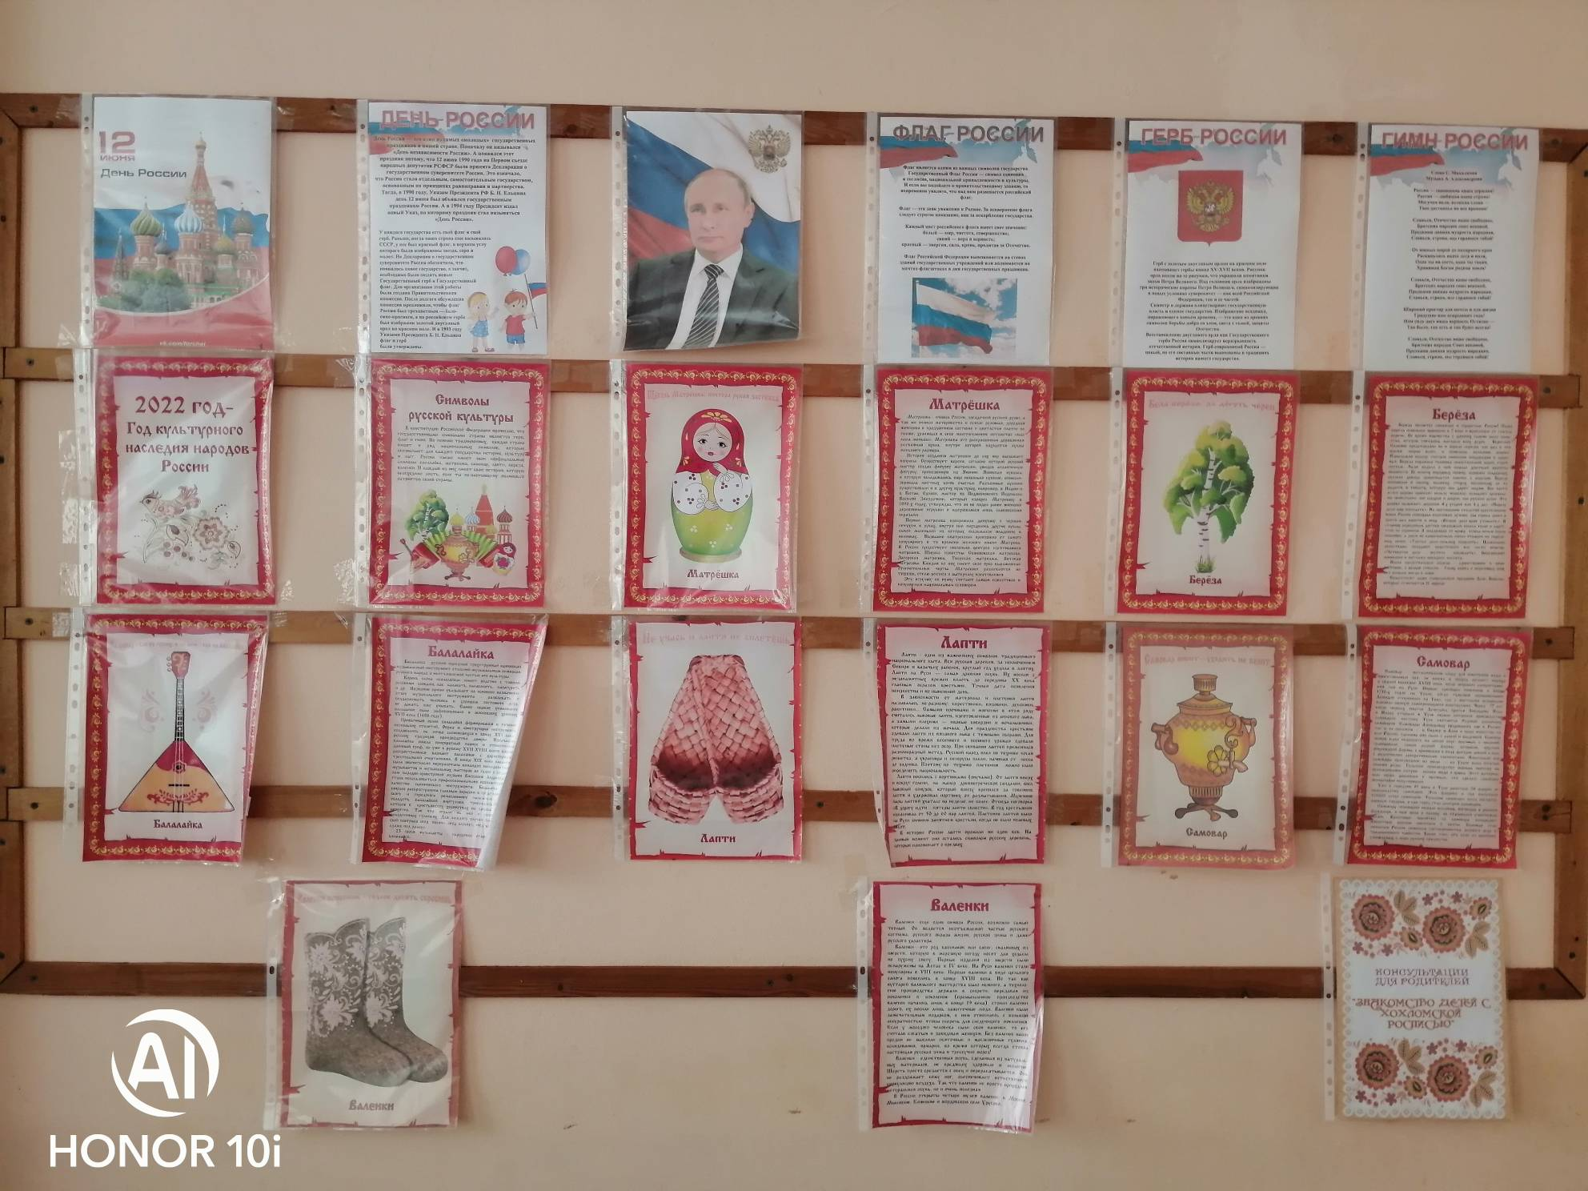
Патриотический уголок

